Slide 1
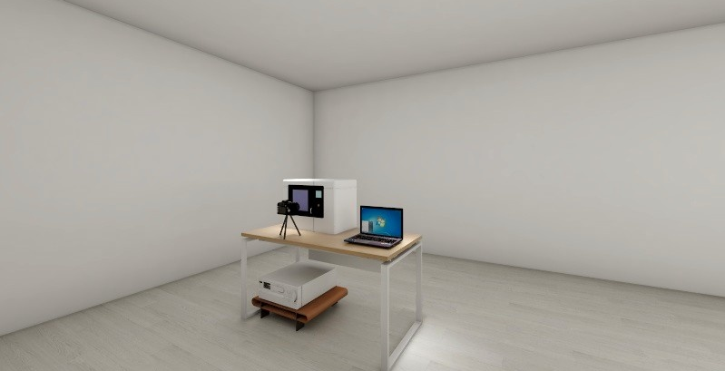
互感器二次压降检测系统

Slide 2
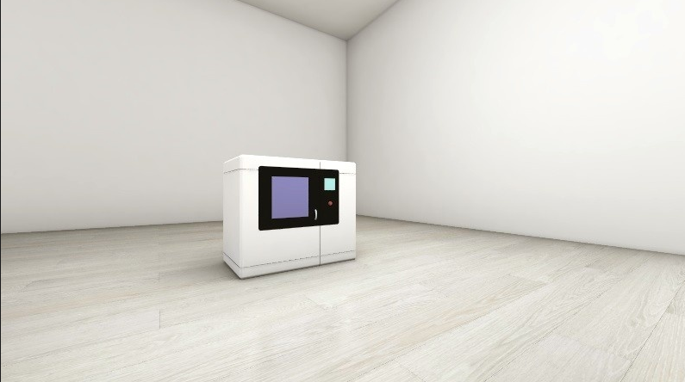
被检测仪器——互感器

Slide 3

检测仪器——二次压降检测仪器

Slide 4

控制电脑

Slide 5

自动获取数据的相机

Slide 6
系统的物理构成

Slide 7
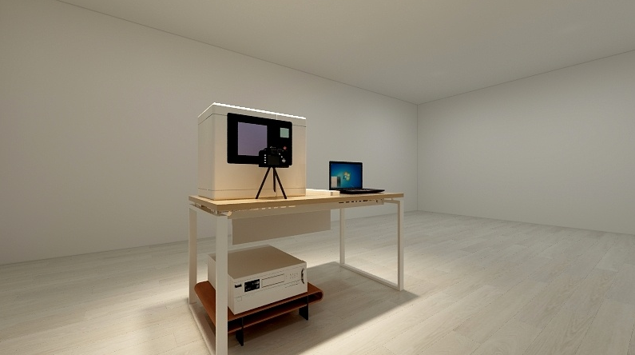
系统的物理构成

Slide 8
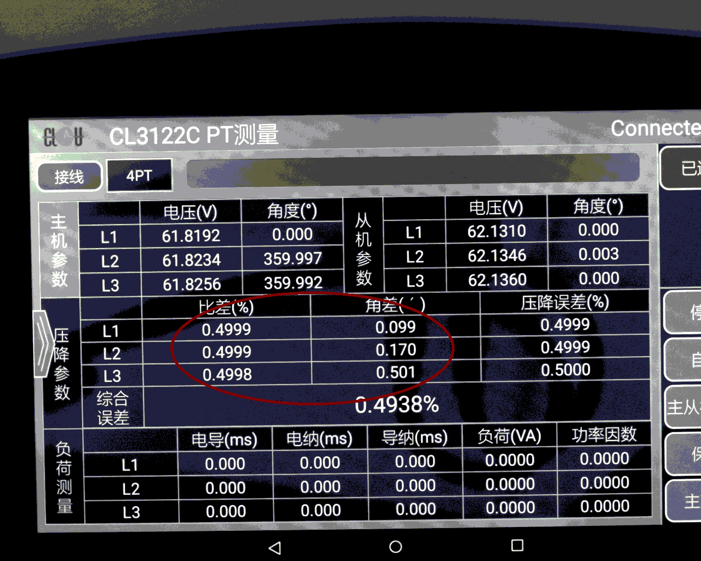
被检测互感器的屏幕

Slide 9
拓扑链接
互感器和检测仪器之间是通过RS232接口链接
总控电脑与检测仪器之间是通过RS232接口链接
电脑与相机依赖于你的选型

Slide 10
报告（作业）内容
需求分析三个模型
软件的模块结构图
软件界面设计
面向对象的视图
详细设计

Slide 11


一、手机与电脑之间的通讯控制(详细设计)

Slide 12
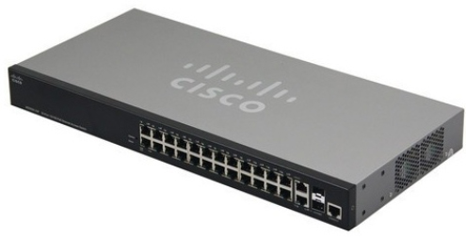
二、电脑与测试设别的通讯与控制(详细设计）

Slide 13
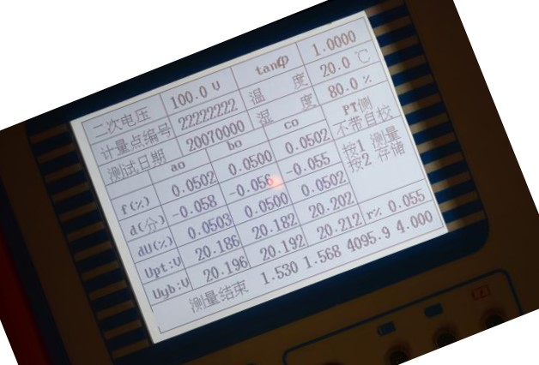
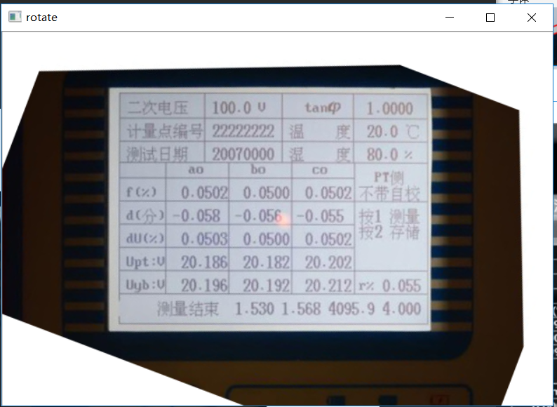
三、图像的预处理——旋转 (详细设计)

Slide 14
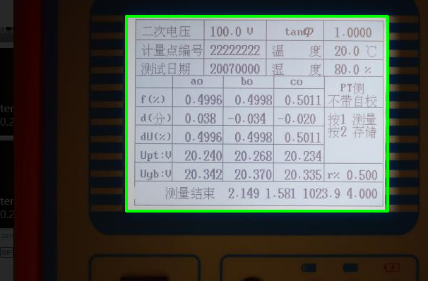
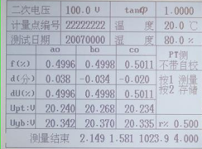
四、图像的预处理——屏幕区域获取(详细设计)
考虑多种方式
如果用模板匹配，如果图像尺度不一致，怎样解决？

Slide 15
实习要求
实习期间，每人2分钟，介绍对系统的理解，以及详细功能设计与实现的思路

Slide 16
报告要求
考察报告:需求分析、设计（结构化和面向对象）以及具体功能详细设计（面向对象）
2020年1月10日，班长统一交到计算机学院645
格式要求：学院统一格式
实习：17、18周？

